Slide 1
Velkommen til [indsæt klasse og skole]
Læseklasse 2021/2022

Slide 2
Program
Velkomst og præsentation
Udfyldning af læselandskab
[Indsæt navn]s bedste boganbefalinger
Rundvisning på biblioteket
Tid til at låne bøger og oprette jer som lånere

Slide 3
Hvem er jeg – og hvem er I?

Slide 4
Læseklasse – hvad er det?

Slide 5
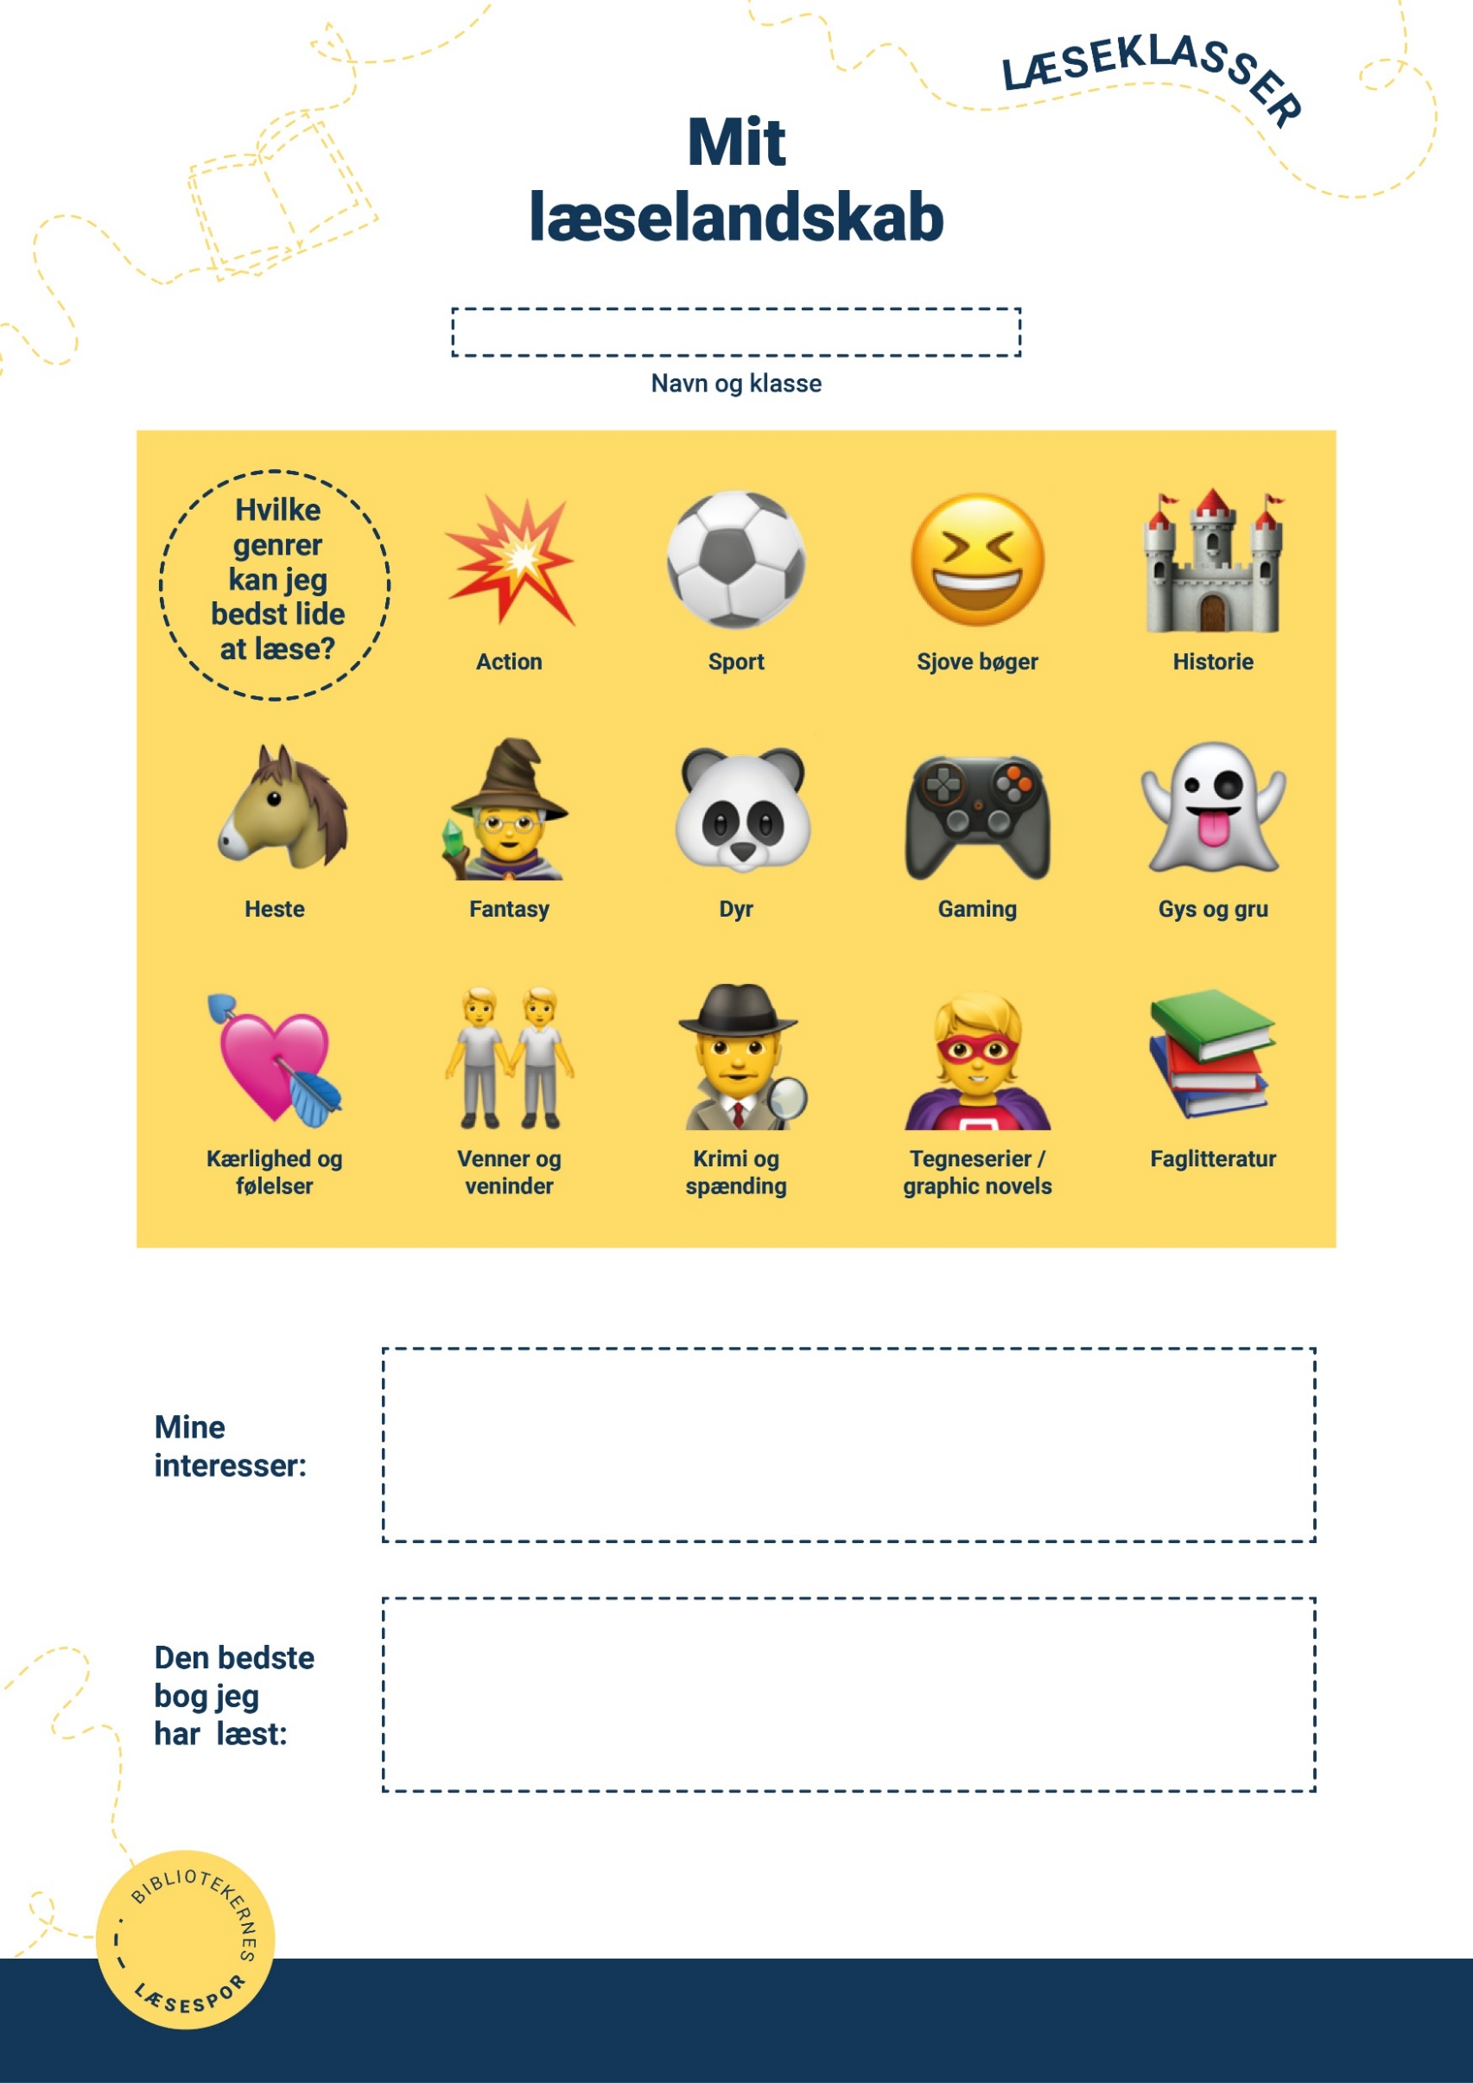
Jeres personlige læselandskab

Slide 6
[Indsæt navn]s bedste boganbefalinger
[Indsæt f.eks. slides med titler, billeder, tekstuddrag eller andet]

Slide 7
Rundvisning

Slide 8
Tid til at gå på opdagelse i biblioteket
Find de bedste bøger på biblioteket.
Husk at låne de bøger I skal have med hjem.
Vi står klar til at hjælpe jer med at låne bøgerne og med at finde de allerbedste bøger – Kom og spørg os ☺
Husk: Inden I tager hjem i dag, skal alle have oprettet et lånerkort.

Slide 9
TAK FOR I DAG
- og på gensyn!
Vi ses igen d. [indsæt dato]

